Slide 1
前节回顾

Slide 3
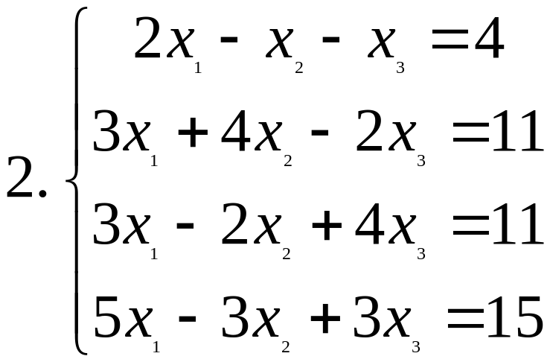
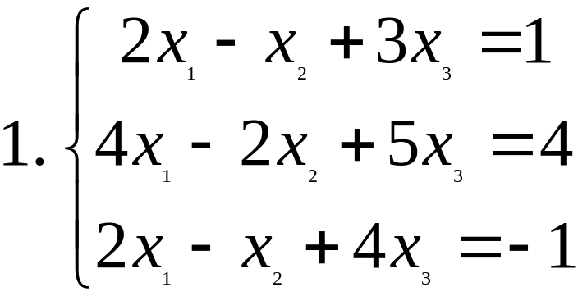

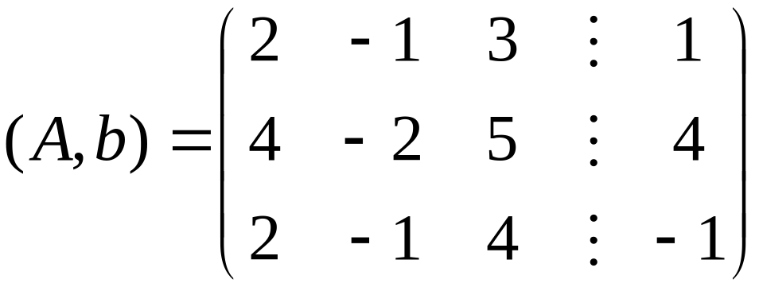
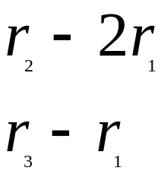
练习：判定下列方程组解的情况，若有唯一解，求出解

Slide 4
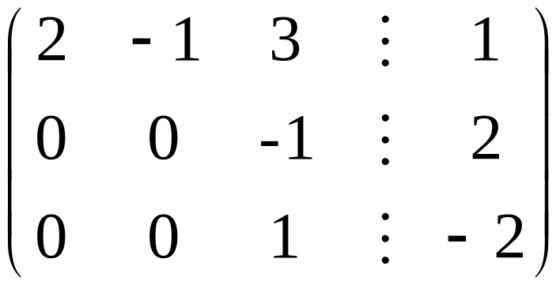
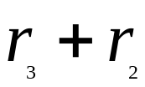
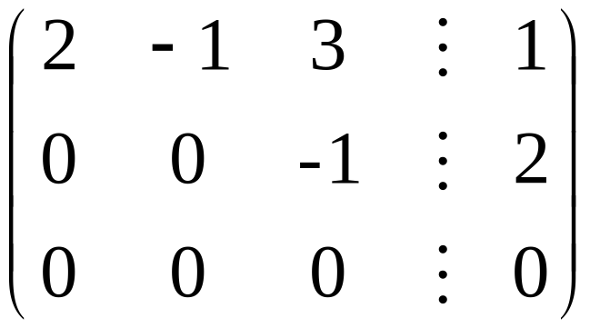

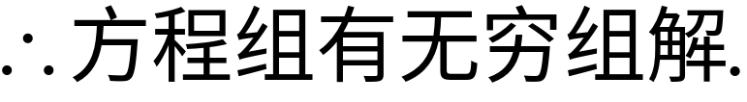
请问：能否用系数行列式的值为零或不为零来判定解的情况？

Slide 5
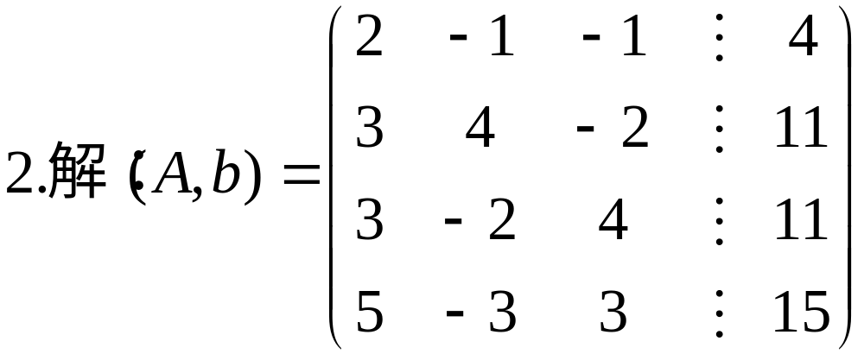
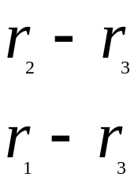

Slide 6
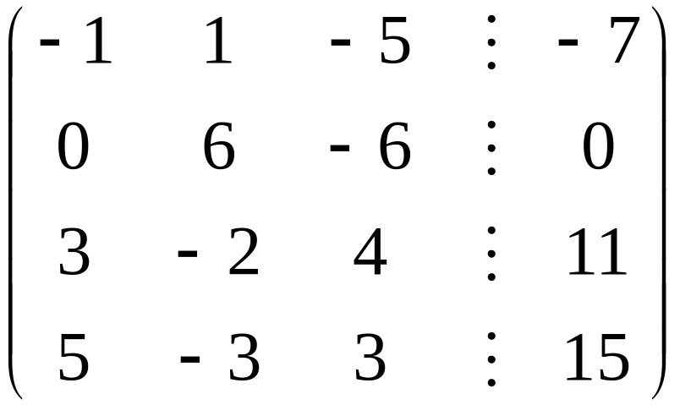
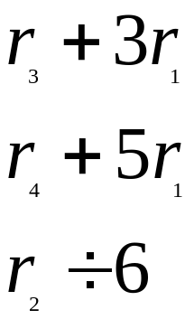
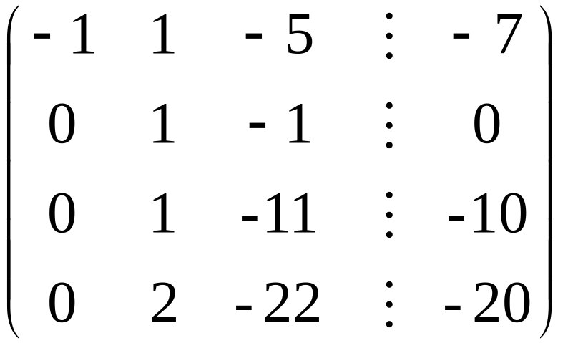
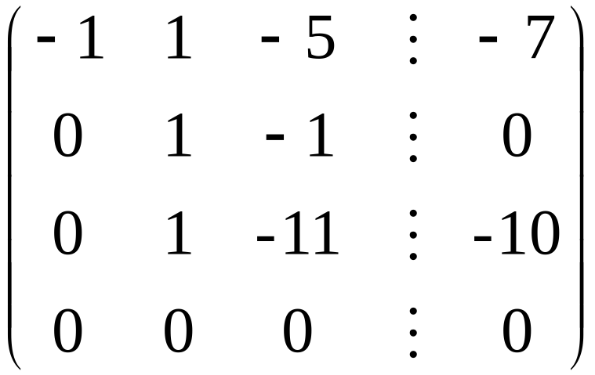
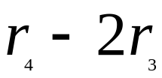
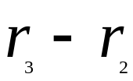

Slide 7
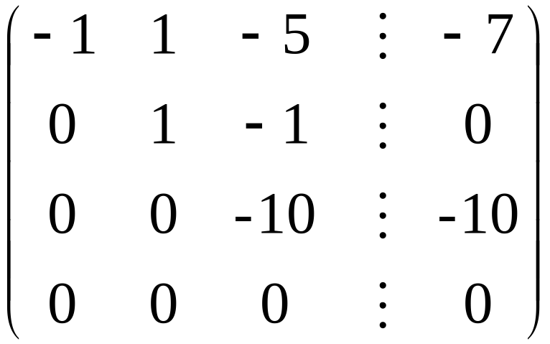

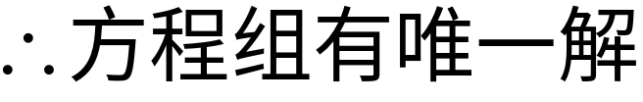
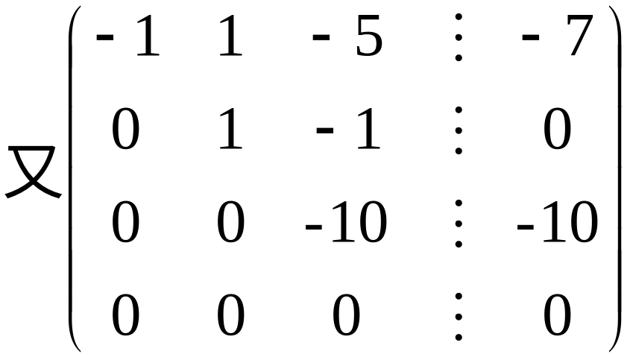
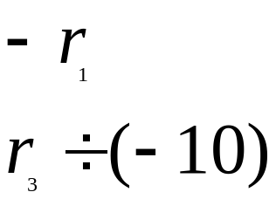

Slide 8
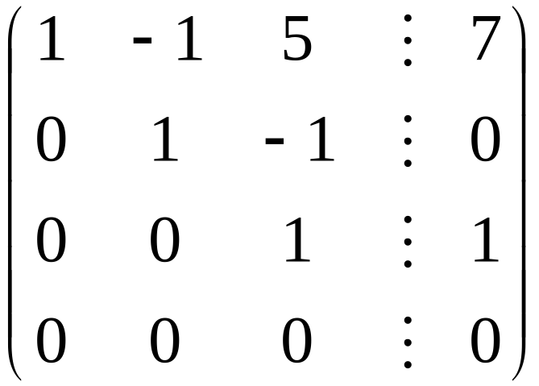
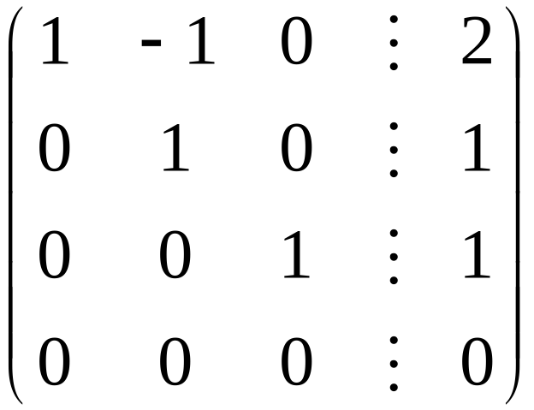
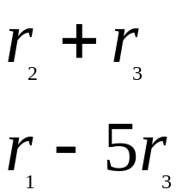
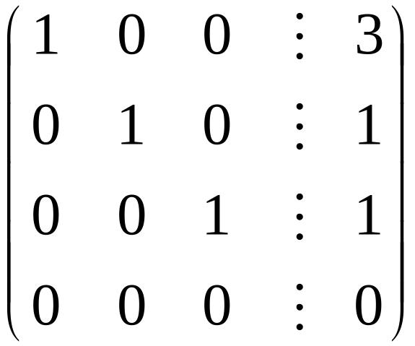
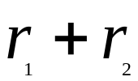
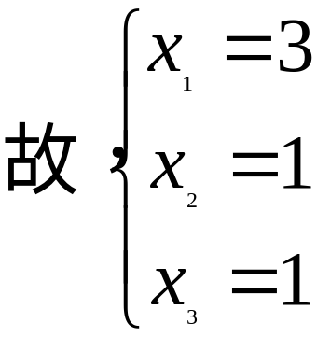
此为方程组之唯一解

Slide 9
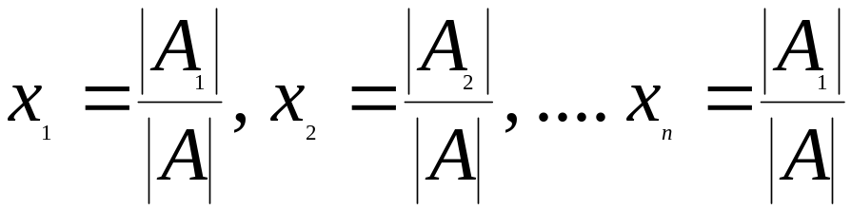
线性方程组有唯一解时的解题步骤：
第一步：写出方程组对应的增广矩阵
第二步：用行的初等变换将增广矩阵化为最简矩阵
第三步：由最简矩阵得方程组的唯一解
若方程组的方程个数等于未知数的个数，
且系数行列式不等于零

Slide 10
第三章
§3.2 向量及向量组的线性组合

Slide 11

一、向量及其线性运算

Slide 12
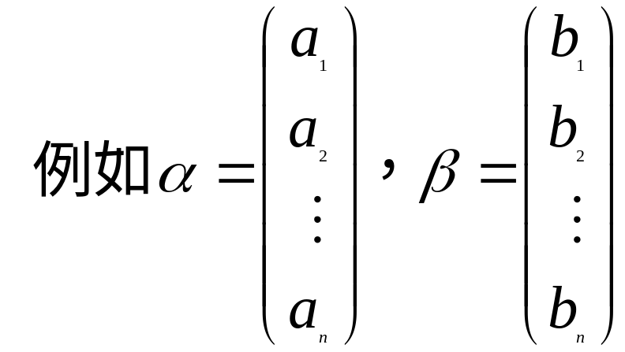
当n维向量写成一行时，称此向量为n维行向量
（行矩阵）
当n维向量写成一列时，称此向量为n维列向量
（列矩阵）
列向量也可记为
向量间的线性运算就是矩阵间的运算

Slide 13
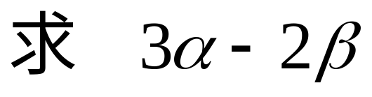

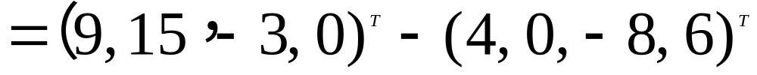
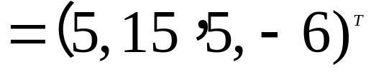

Slide 14
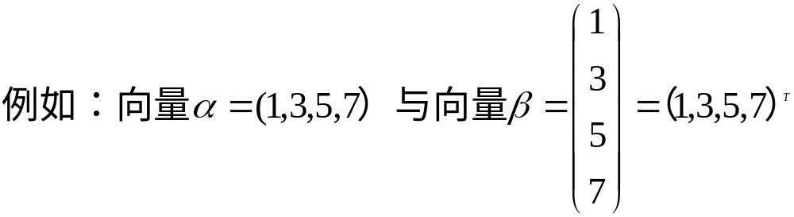
注意
１．行向量和列向量总被看作是两个不同的向量；
２．行向量和列向量都按照矩阵的运算法则进行运算；
３．当没有明确说明是行向量还是列向量时，
都当作列向量.

Slide 15
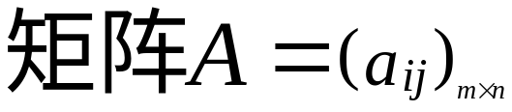
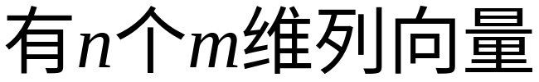




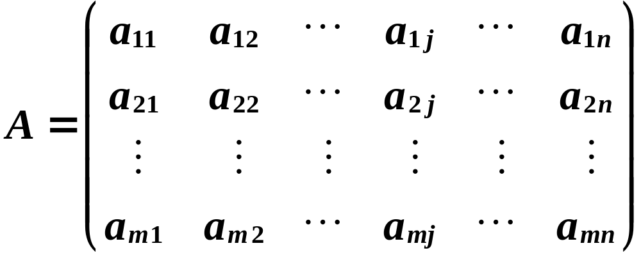
二、向量组以及向量组的线性组合
1.定义2 若干个同维数的列向量（或同维数的行向量）所组成的集合叫做向量组．
例如

Slide 16
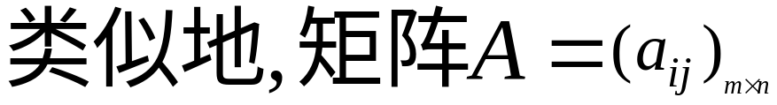
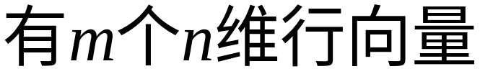

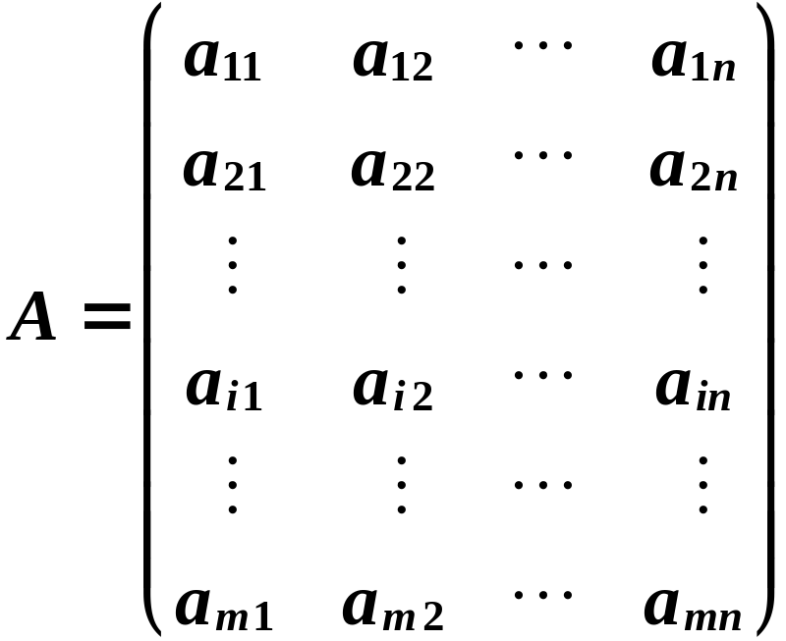



向量组 , , …， 称为矩阵A的行向量组．

Slide 17
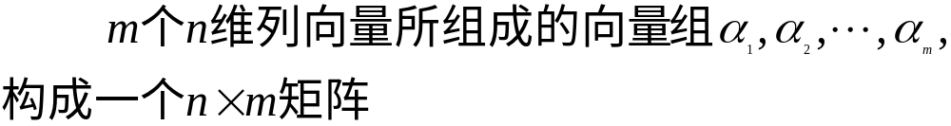

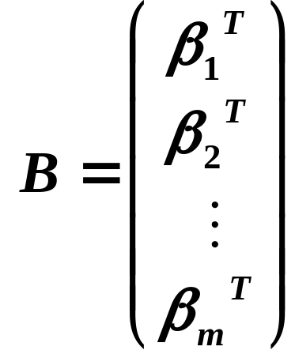
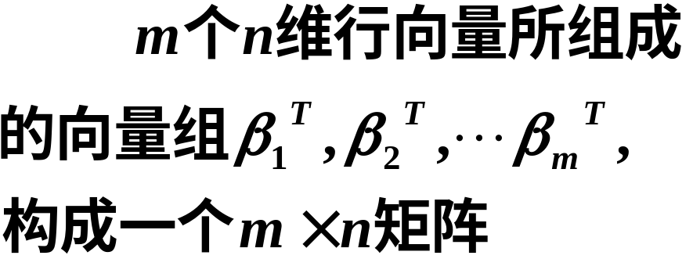
反之，由有限个向量所组成的向量组可以构成一个矩阵.

Slide 18
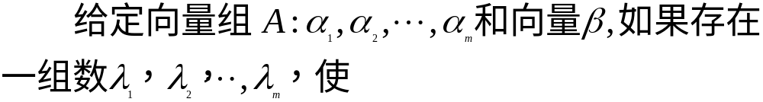
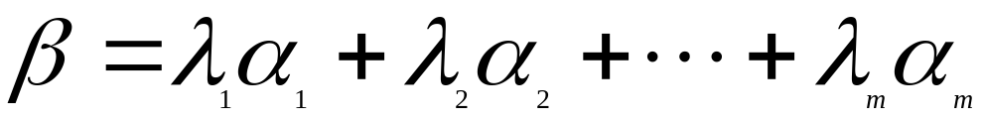
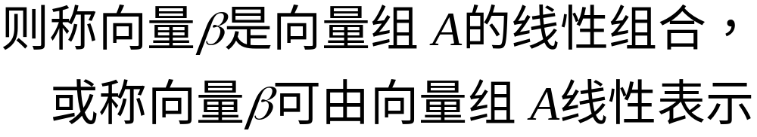
2.定义3.4

Slide 19
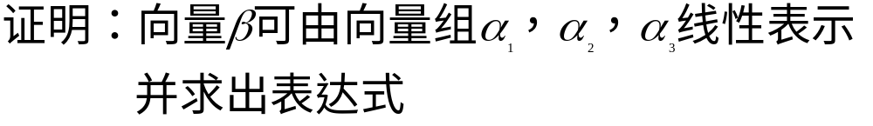

分析：

Slide 20
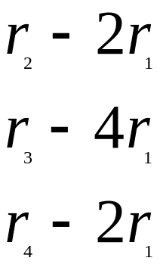
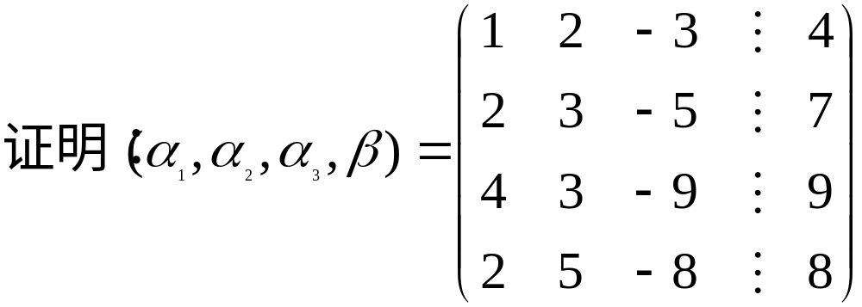
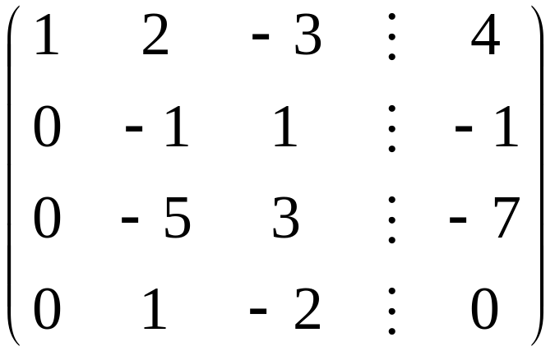
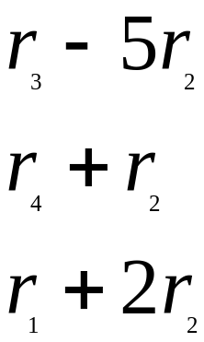
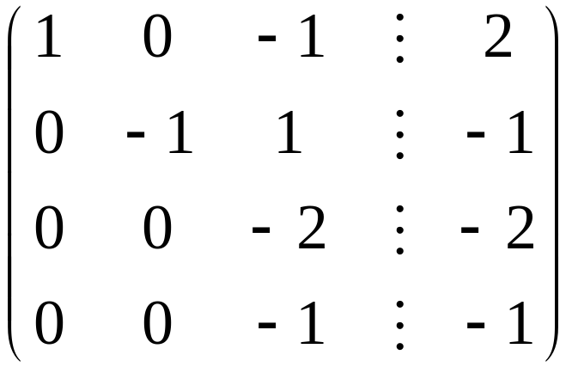

Slide 21






Slide 22

定理3.4

Slide 23
练习：教材P114, 10

Slide 24










答案：

Slide 25






Slide 26







Slide 27



Slide 28











Slide 29






Slide 30





Slide 31








Slide 32







Slide 33










Slide 34

综上所述：

Slide 35
练习：教材P115,11
（不求表达式）

Slide 36







Slide 37


Slide 38





Slide 39
作业：练习册P14

